Slide 1
GHGSAT
Entendimiento general
https://www.ghgsat.com/en/

Slide 2
01
PRODUCTOS
02
INDUSTRIAS
03
PARTNERS
04
PRECIOS COMERCIALES
CONTENIDO
05
A TENER EN CUENTA
06
SOBRE LA API
07
OBTENER APIKEY
08
PROCESO Y ALCANCES

Slide 3
Es un líder global en monitoreo de emisiones de gases de efecto invernadero desde el espacio, utilizando tecnología satelital de alta resolución.
Ofrece datos y análisis únicos para empresas, gobiernos, reguladores e inversionistas, ayudando a optimizar el desempeño y mantener estándares ambientales.
Su misión es acelerar la descarbonización del planeta mediante soluciones de monitoreo de emisiones y herramientas analíticas, contribuyendo a un futuro más limpio y sostenible.
Sobre GHGSat

Slide 4
DATOS.SAT
DATOS.AIR
Global Survey
SPECTRA
Emission Analytics
PRODUCTOS Y SERVICIOS

Slide 5
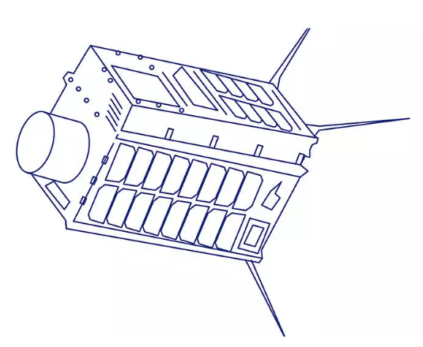
PRODUCTOS
DATOS.SAT
Servicio de monitoreo de gases de efecto invernadero a través de una constelación de satélites personalizados de GHGSat.
Proporciona datos de alta resolución para detectar y medir emisiones de metano en puntos específicos, incluyendo instalaciones individuales en todo el mundo.
Monitoreo preciso de emisiones durante todo el año, apoyando la gestión ambiental y la identificación de fuentes de emisiones de manera continua y detallada.

Slide 6

PRODUCTOS
DATA.AIR
Monitoreo de emisiones de metano adaptado a aeronaves, aprovechando la tecnología satelital de GHGSat en vuelos a distintas altitudes.
Detecta y mide emisiones con precisión, identificando fuentes individuales desde el aire.
Ideal para alcanzar objetivos específicos de reducción de emisiones, ofreciendo una solución aérea adaptable y precisa para identificar y gestionar puntos de emisión.

Slide 7
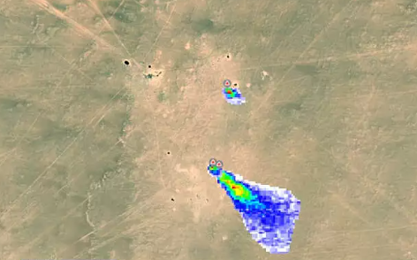
PRODUCTOS
GLOBAL SURVEY
Capa de datos satelitales de GHGSat que ofrece información sobre emisiones de metano a gran escala de origen industrial.
Utiliza datos de satélites de terceros para detectar emisiones en todo el mundo o en regiones específicas de interés.
Permite a gobiernos y operadores observar patrones de emisiones industriales de metano a nivel global, ideal para monitoreo ambiental y control de emisiones en áreas amplias.

Slide 8
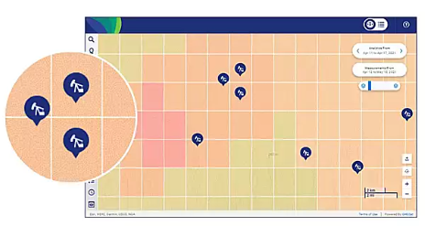
PRODUCTOS
SPECTRA
Plataforma de gestión de datos de emisiones de GHGSat que ofrece una visión continua e integrada de las emisiones, tanto planificadas como inesperadas.
Vincula la eficiencia operativa con la integridad ambiental, ayudando a los equipos a mantener un monitoreo exhaustivo en la cadena de valor de productos y servicios energéticos.
Facilita la toma de decisiones en tiempo real para reducir emisiones, optimizando el control ambiental y mejorando la sostenibilidad operativa.

Slide 9
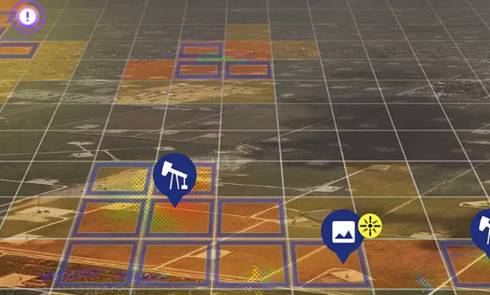
PRODUCTOS
EMISSION ANALYTICS
Servicio de análisis de emisiones que proporciona inteligencia precisa sobre patrones y tendencias de emisión.
Ayuda a las empresas a tomar decisiones informadas, optimizar operaciones y descubrir oportunidades de mitigación de emisiones.
Permite identificar y gestionar áreas de alto impacto ambiental, contribuyendo a mejorar la sostenibilidad y eficiencia operativa mediante el análisis de datos de emisiones detallados.

Slide 10
Oil and Gas
Coal Mining
Waste Mangement
Governments and Regulators
Climate Finance
INDUSTRIAS

Slide 11
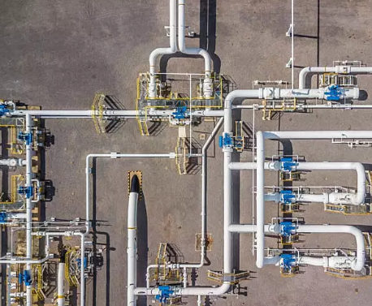
PRODUCTOS
OIL AND GAS
Monitoreo especializado de emisiones de metano para la industria de petróleo y gas.
Detecta, supervisa y mide emisiones en activos de upstream y midstream a nivel regional, nacional o global.
Apoya programas de detección y reparación de fugas (LDAR), gestión de operaciones de producción, actividad de quema de metano y reportes ambientales. Ideal para identificar fugas en instalaciones individuales y optimizar prácticas ambientales en la industria de energía.

Slide 12
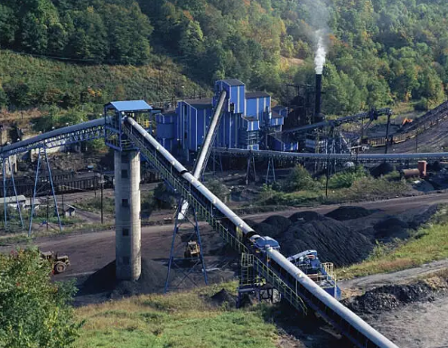
PRODUCTOS
COAL MINING
Monitoreo de emisiones de metano en minas de carbón a nivel mundial mediante satélites de alta resolución.
Detecta y mide las emisiones de metano en instalaciones mineras individuales con precisión.
Ayuda a identificar oportunidades para mejorar la seguridad y reducir el impacto ambiental en operaciones de minería de carbón, fomentando prácticas más limpias y sostenibles.

Slide 13

PRODUCTOS
WASTE MANGEMENT
Monitoreo satelital de emisiones para el sector de gestión de residuos, ideal para vertederos y basureros.
Cobertura global persistente y precisa, a menor costo que las mediciones terrestres.
Permite cuantificar emisiones de metano, ayudando en la planificación y optimización de sistemas de recolección de gases mediante inteligencia de emisiones. Ideal para mejorar la eficiencia en la captura de gases y apoyar los esfuerzos de mitigación ambiental en el manejo de residuos.

Slide 14

PRODUCTOS
GOVERNMENTS AND REGULATORS
GHGSat ofrece tecnología avanzada para que gobiernos y reguladores implementen estrategias efectivas de reducción de emisiones.
Facilita la obtención de datos precisos sobre emisiones para crear políticas y acciones más informadas y eficientes en la lucha contra el cambio climático.

Slide 15

PRODUCTOS
CLIMATE FINANCE
GHGSat ofrece datos de emisiones con trazabilidad completa, monitoreo continuo y cuantificación precisa para la optimización de portafolios y gestión de riesgos.
Facilita la evaluación de riesgos, oportunidades de mercado y conocimientos en ESG (Environmental, Social, Governance), ayudando en la toma de decisiones financieras informadas y sostenibles.

Slide 16
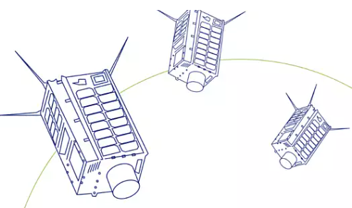
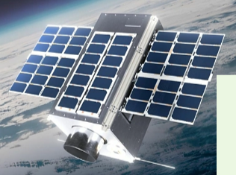
TECNOLOGÍA
https://www.ghgsat.com/en/technology/
GHGSat desarrolló sensores de alta resolución para pequeños satélites, permitiendo detectar y localizar emisiones de metano desde 500 km de altura. Esta innovación mejora significativamente el monitoreo global de emisiones.
Interferómetro de Imágenes Patentado:
Permite detectar y medir emisiones de gases de efecto invernadero de manera única. Gracias a su interferómetro de imágenes patentado, sus satélites crean patrones de interferencia que localizan emisiones específicas en sitios individuales a nivel mundial. GHGSat es la única organización con esta capacidad.

Slide 17
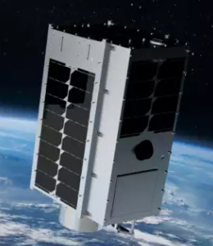
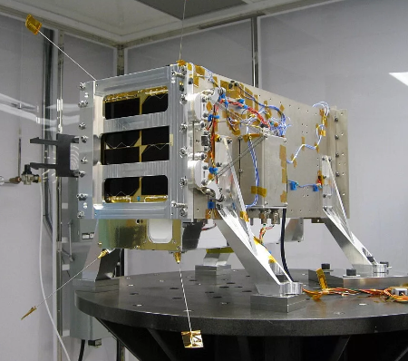
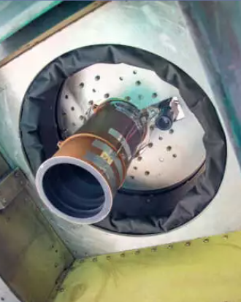
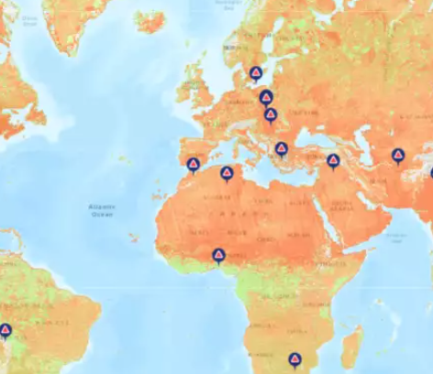
TECNOLOGÍA
GHGSat's Satellite Constellation
Demonstrator Satellite: Claire
DATA.AIR: Airborne Sensors
SPECTRA

Slide 18
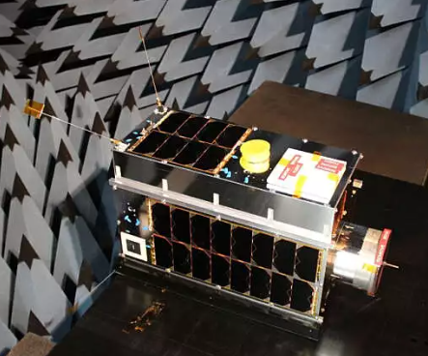
TECNOLOGÍA
GHGSat-D 'Claire'
Claire, el primer satélite de alta resolución de GHGSat, fue pionero en el monitoreo espacial de emisiones de gases de efecto invernadero. Equipado con tecnología avanzada, puede localizar fuentes de metano con gran precisión, proporcionando datos detallados sobre emisiones. Esta información apoya a industrias, gobiernos y otros actores para tomar medidas concretas hacia la sostenibilidad.

Slide 19
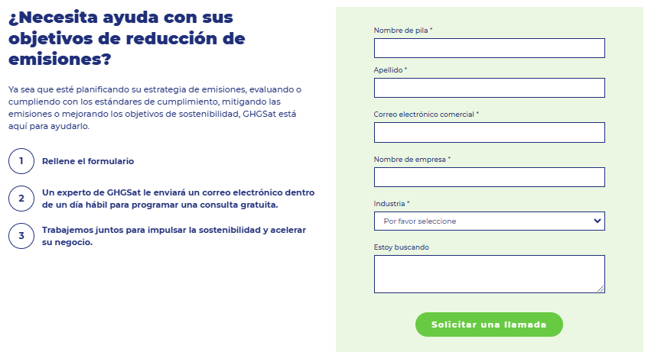
A TENER EN CUENTA

Slide 20
PROCESO Y ALCANCES
No se encuentran precios en la página.
Contactar con GHGSat para que brinden la información https://www.ghgsat.com/en/demo/

Slide 21
Javier Andrés Luis González
jluis@procalculo.com
Muchas Gracias!

Slide 22

Muchas Gracias!

